Slide 1

PHÒNG GIÁO DỤC VÀ ĐÀO TẠO QUẬN LONG BIÊN
TRƯỜNG MẦM NON HOA SỮA
GIÁO ÁN
PHÁT TRIỂN NHẬN THỨC
Đề tài: Tách gộp trong phạm vi 9
Người dạy: Nguyễn Kiều Sang

Slide 2


Slide 3

Ôn thêm bớt trong phạm vi 8:
Tham quan trang trại nhà bạn an, đếm số lượng và thêm bớt trong phạm vi 8.

Slide 5










Slide 6


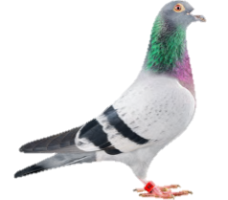

Slide 7


Slide 8











Slide 9






Slide 11


